Slide 1
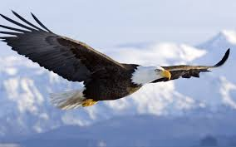
স্বাগতম

Slide 2
পরিচিতি
মোঃ শহীদুল ইসলাম
সহকারী শিক্ষক
ইস্পাহানি আদর্শ হাই স্কুল, চট্টগ্রাম।
মোবাইল: ০১৭16-100382
ই-মেইল: sciencesik@gmail.com
শ্রেণি: নবম
বিষয়: গণিত (জ্যামিতি)
অধ্যায়ঃ ৬ষ্ঠ
অনুশীলনীঃ ৬.৩ (1০ নং)
সময়: ৪৫ মিনিট

Slide 3
এই পাঠ শেষে শিক্ষার্থীরা …
ত্রিভুজের মধ্যমা সম্পর্কে ধারণা পাবে।
দুটি ত্রিভুজ সর্বসম হওয়ার শর্ত প্রয়োগ করতে পারবে।
সমবাহু ত্রিভুজের বিভিন্ন বৈশিষ্ঠ্যের প্রয়োগ করতে পারবে।

Slide 4
অনুশীলনীঃ ৬.৩ এর 1০ নং
প্রমাণ কর যে, সমবাহু ত্রিভুজের মধ্যমা তিনটি পরস্পর সমান।

Slide 5
সাধারণ নির্বচনঃ প্রমাণ কর যে, সমবাহু ত্রিভুজের মধ্যমা তিনটি পরস্পর সমান।
A
F
E
B
D
C
বিশেষ নির্বচনঃ মনেকরি, $∆ABC$ সমবাহু অর্থাৎ$AB=BC=AC$
$∆ABC$ এর মধ্যমাত্রয়$AD, BE এবং CF$
প্রমাণ করতে হবে যে, $AD=BE=CF$

Slide 6
A
প্রমাণঃ
$∆ABD$ ও $∆ACF$ এর মধ্যে
$AB=AC$ [$∆ABC$ সমবাহু ]
$BD=AF$
[ সমান সমান বাহুর অর্ধেক বলে ]
এবং
অন্তর্ভুক্ত$∠B=$ অন্তর্ভুক্ত $∠A$
[ সমবাহু ত্রিভুজের প্রত্যেক কোণ সমান]
$∆ABD$ $≅$ $∆ACF$
[উভয় ত্রিভুজের দুই বাহু ও তাদের অন্তর্ভুক্ত কোণ সমান]
অতএব, $AD=CF$ .................................(i)
F
E
B
D
C

Slide 7
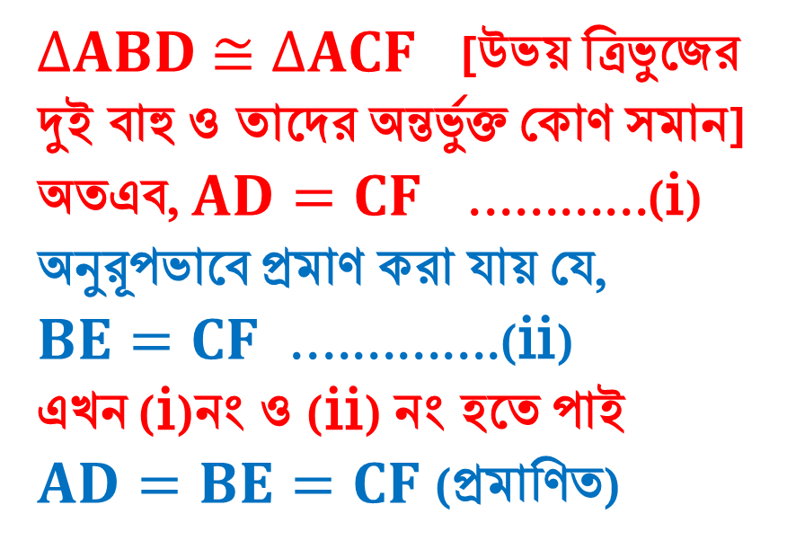
A
$∆ABD$ $≅$ $∆ACF$ [উভয় ত্রিভুজের দুই বাহু ও তাদের অন্তর্ভুক্ত কোণ সমান]
অতএব, $AD=CF$ ............(i)
অনুরূপভাবে প্রমাণ করা যায় যে,
$BE=CF$ ..............(ii)
এখন (i)নং ও (ii) নং হতে পাই
$AD=BE=CF$ (প্রমাণিত)
F
E
B
D
C

Slide 8
মূল্যায়ন
একটি ত্রিভুজে কয়টি মধ্যমা অঙ্কন করা যায়?

Slide 9
P
বাড়ির কাজ
F
E
Q
D
R
$PQR$ সমবাহু ত্রিভুজের এর মধ্যমাত্রয়$PD, QE এবং RF$ হলে
প্রমাণ কর যে, $PD=QE=RF$

